Slide 1
Marqueurs en neurophysiologie
Aline Lefebvre, Anton Iftimovici, Mahmoud Hassan, Laura Dugué, David Alexander, Anouck Amestoy, Emmanuel Haffen, Jérôme Brunelin, Romain Rey, Franck Schuroff, Antoine Lefrère, Renaud Jardri, Marie-Odile Krebs, Martine Gavaret

Slide 2
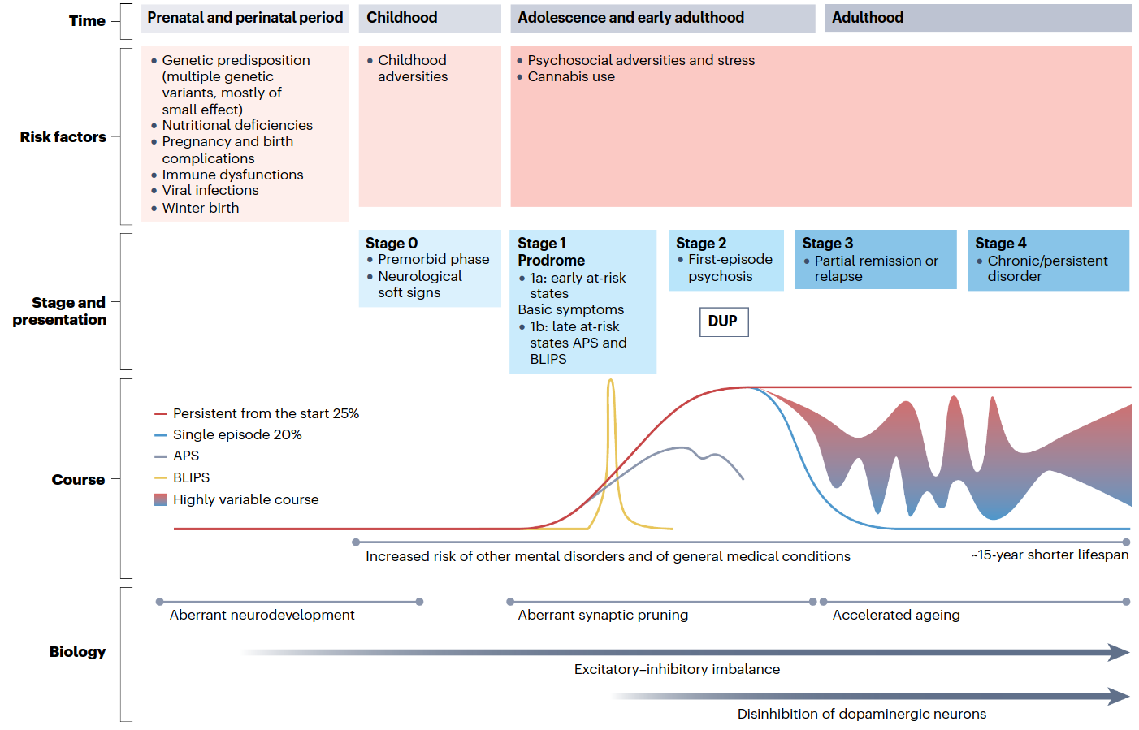
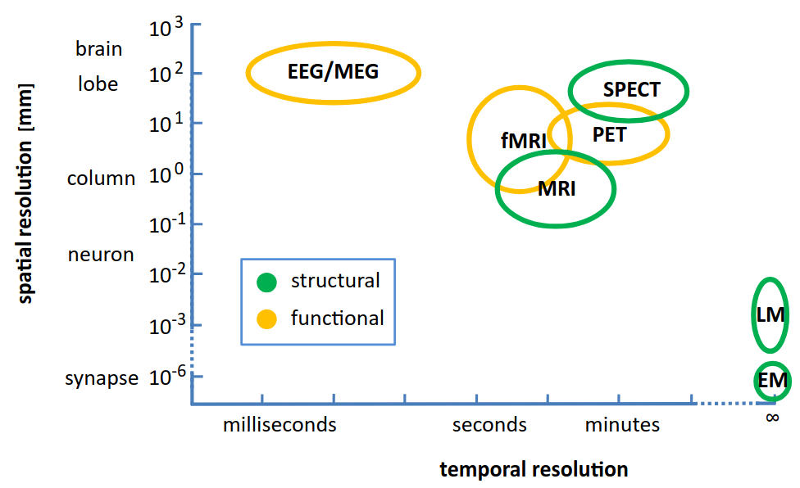
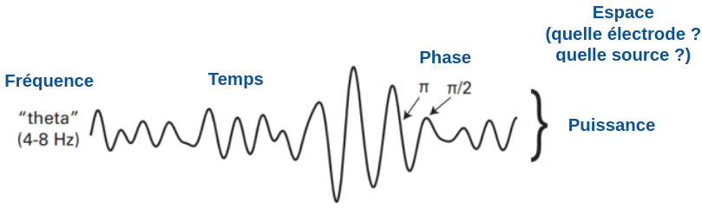



Pourquoi s’intéresse-t-on à la neurophysiologie ?
Leucht et al. 2025 Nature Reviews Disease Primers
Dimension neurodéveloppementale des oscillations neurales
Résolution temporelle élevée
Capture d’anomalies à l’échelle du cours de la pensée
Pfister et al. 2012

Slide 3
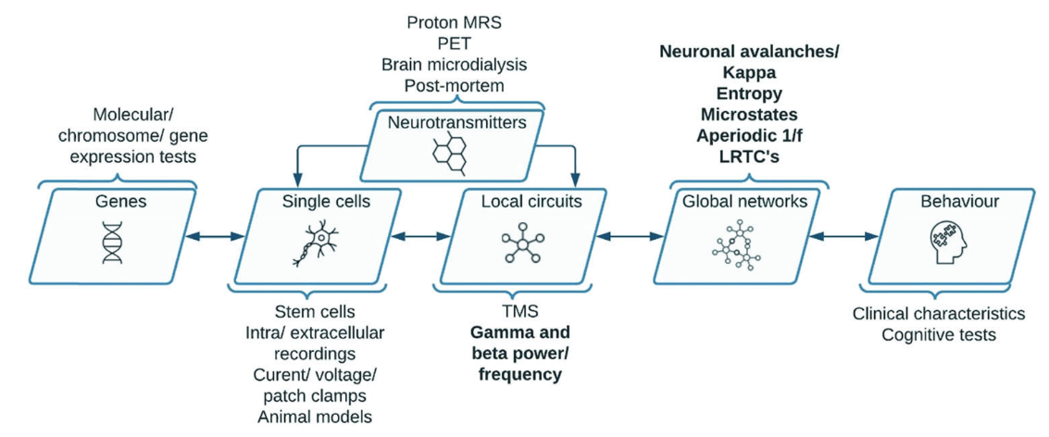
Comment mesurer le déséquilibre excitation-inhibition ?
Ahmad et al. 2022 Translational Psychiatry

Slide 4
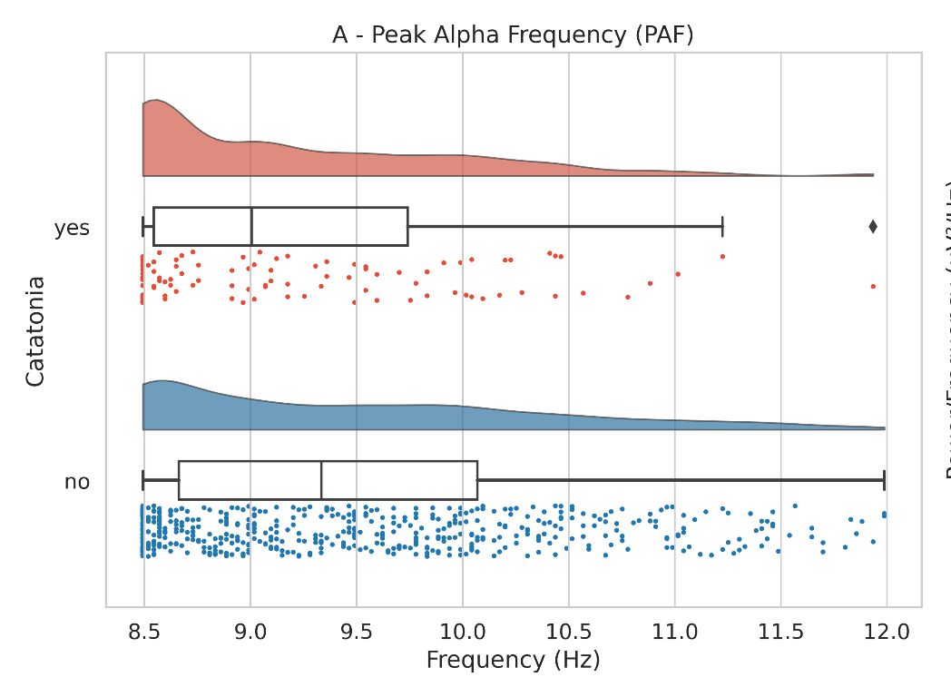
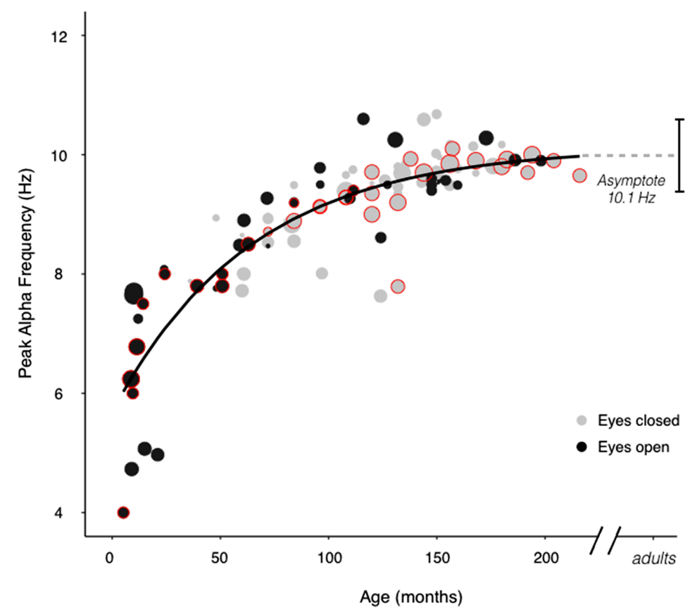
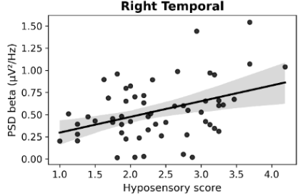
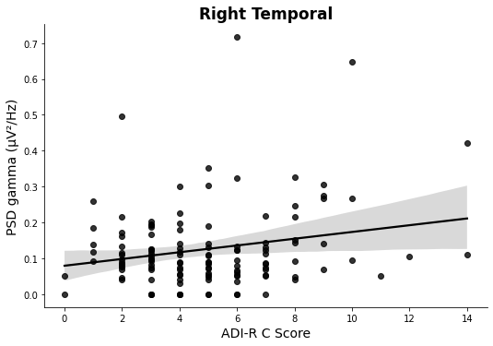
Approche fréquentielle : exemple du spectre de puissance beta et alpha
Dans l’autisme :
corrélats des particularités sensorielles / comportements stéréotypés
=> beta // hyposensorialité et gamma // comportements répétés/stéréotypés
Chaudet et al. 2026 Journal of Neurodevelopmental Disorders
Dans la catatonie :
population avec schizophrénie / tb humeur +/- catatonie
=> baisse du pic alpha dans la catatonie
Moyal et al. 2026 Schizophrenia Bulletin
Corrélation entre puissance beta et hyposensorialité
Corrélation entre puissance gamma et comportements répétés et stéréotypés ?
16 ans
Freschl et al. 2022 Developmental Cognitive Neuroscience
Notes:
pour papier Aline :
quasiment pas de papier sur l’hyposensorialité
le même score de sensorialité a été mis en regard de la génétique

Slide 5
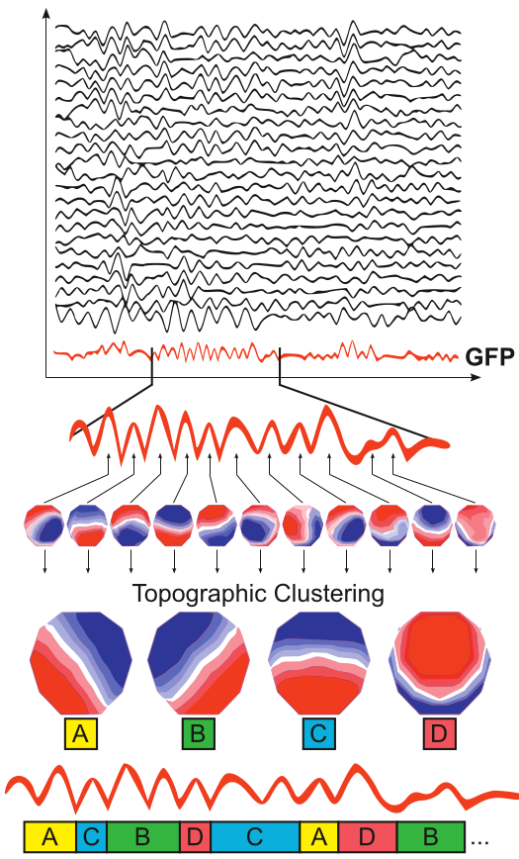
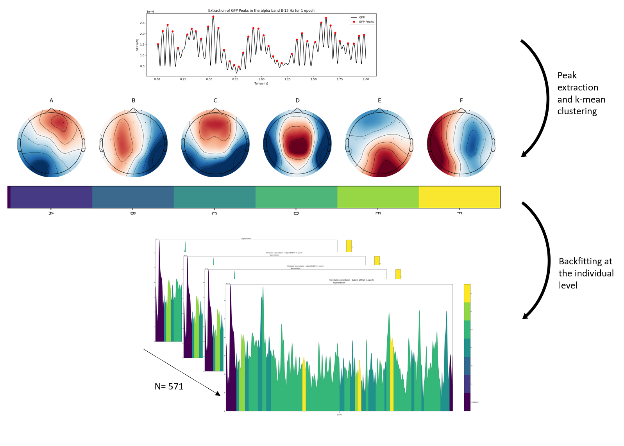
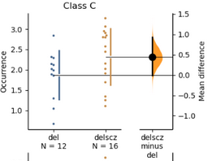
Dynamique spatiale stationnaire : les microétats
Première étude transdiagnostique :
=> Moins de microétat D dans SCZ et TSA vs CTRL; pas de différence en microétat C
Iftimovici et al. 2023 European Psychiatry
Hypothèse dans la littérature :
plus de microétat C, moins de D
dans la psychose, la dépression, l’autisme…
Dans la catatonie : population avec schizophrénie / tb humeur +/- catatonie
=> plus de microétat C dans la catatonie
Moyal et al. 2026 Schizophrenia Bulletin
Du fréquent au rare : population avec délétion 22q11.2 +/- schizophrénie
=> plus de microétat C quand SCZ associée à del22
Mohayyaei et al 2026 Journal of Neural Transmission
Khanna et al. 2015 Neuroscience and Biobehavioural Reviews

Slide 6
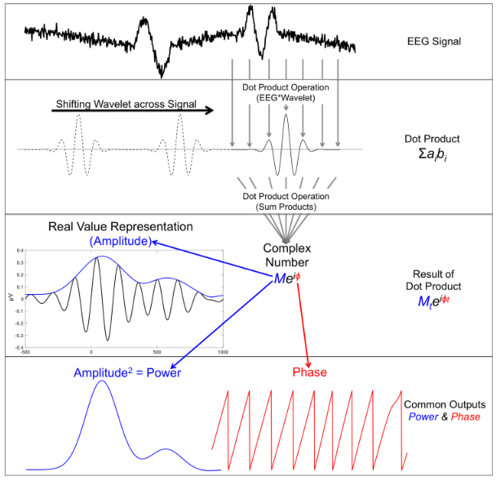
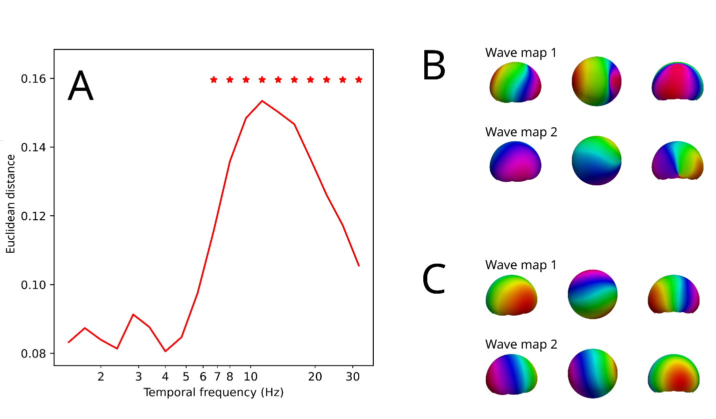
Dynamique spatiale non-stationnaire : la propagation d’ondes corticales
Résultats préliminaires :
=> Moins de microétat D dans SCZ et TSA vs CTRL; pas de différence en microétat C
Alexander et al. In prep - poster accepté à OHBM 2026
Sujets sains
Psychose
Axe de propagation principale
Chez sujets sains : Dans psychose :
Postéro-antérieur De gauche à droite
Mais pas spécifique : même différence dans les troubles de l’humeur

Slide 7
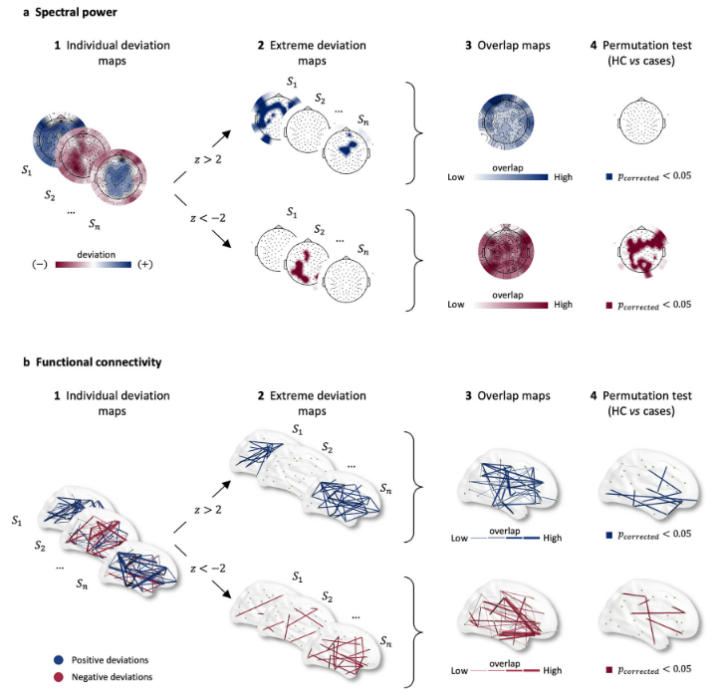
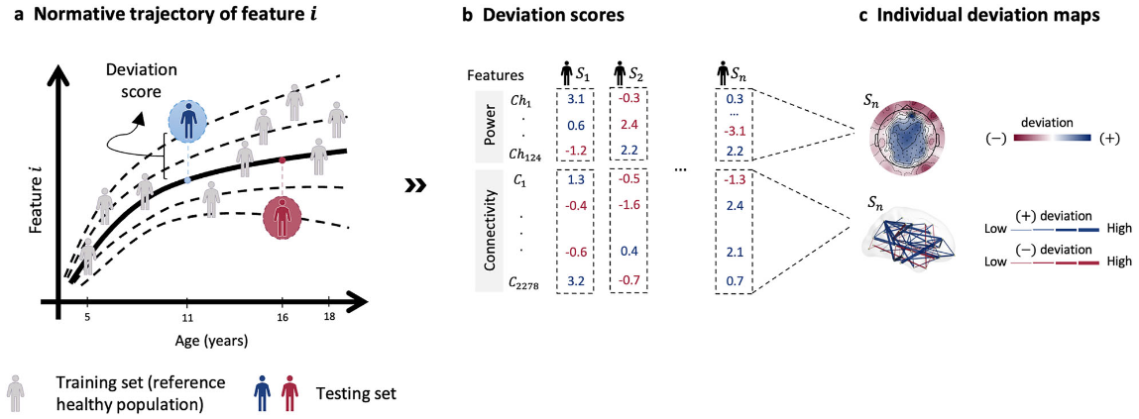
De l’analyse de groupe à l’échelle individuelle : les modèles normatifs
Premier modèle normatif en neurophysiologie :
modèle normatif construit sur 560 sujets sains, appliqué sur 1674 individus avec TSA, TDAH, Tb des apprentissages, et anxiété
=> différences significatives de connectivité entre groupes
Ebadi et al. 2025 Translational Psychiatry

Slide 8
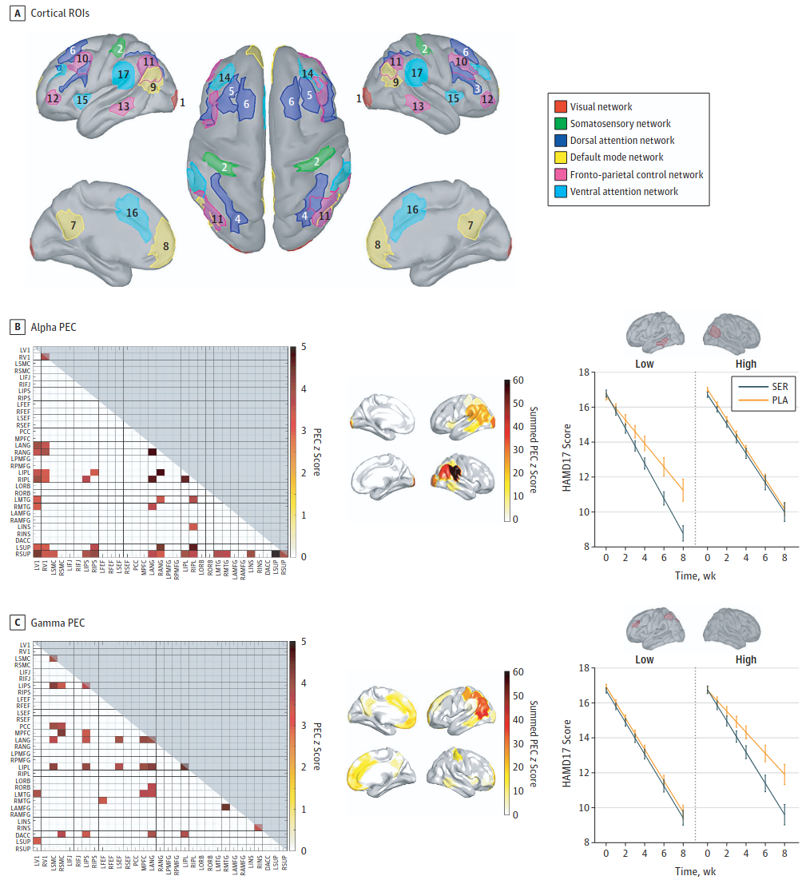
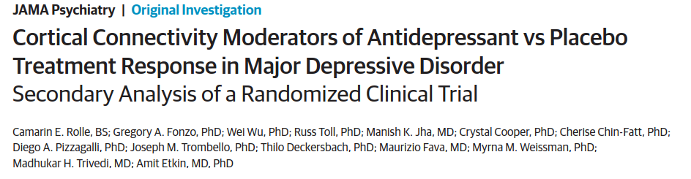
Des marqueurs EEG de stratification de la réponse au traitement
Notes:
A, A total of 31 ROIs (right and left ROIs are numbered the same; 14 bilateral ROIs [28 total] and 3 midline ROIs) were defined in Montreal Neurological Institute space, derived from independent components analysis parcellation of resting-state functional magnetic resonance imaging connectivity from 38 participants.²⁶ B, Resting eyes-closed PEC between left mid-temporal gyrus and right angular gyrus moderation of outcome with sertraline (SER) vs placebo (PLA) treatment within the alpha band. C, Resting eyes-closed PEC between left anterior mid-frontal gyrus and right mid-temporal gyrus moderation of outcome with SER vs PLA treatment within the gamma band. Left panel: z scores for significantly moderating ROIs are represented in the ROI × ROI matrix plots. Middle panel: summed cortical connectivity (z scores) at each significantly moderating ROI. Right panel: visualization of moderation results reveals that significant prediction of treatment only in the PLA group was probably the cause of the moderation results. Shown are model-predicted 17-item Hamilton Rating Scale for Depression (HAMD17) values for the PLA and SER groups using an arbitrary median split on PEC for visualization purposes only. Low = below-median connectivity and high = above-median connectivity. The 2 ROIs comprising the pairwise connectivity feature visualized are outlined in red on the cortical images. AMFG indicates anterior mid-frontal gyrus; ANG, angular gyrus; DACC, dorsal anterior cingulate cortex; FEF, frontal eye fields; IFJ, inferior frontal junction; INS, insular cortex; IPL, inferior parietal lobe; IPS, inferior parietal sulcus; L, left; MPFC, medial prefrontal cortex; MTG, mid-temporal gyrus; ORB, orbitofrontal cortex; PCC, posterior cingulate cortex; PMFG, posterior mid-frontal gyrus; R, right; SEF, superior eye fields; SMC, sensorimotor cortex; SUP, supramarginal gyrus; and VI, bilateral primary visual cortex.

Slide 9
Retrouvez toutes nos actualités

